Slide 1
Development of web applications with R Shiny and Docker
Software engineer applied to data solutions

Slide 2




$whoami
Undergrad in Statistics - UFPE
Data Scientist - In Loco
linkedin.com/in/gabrielteotonio
Gabriel Teotonio
github.com/gabrielteotonio
gabriel.teotonio@inloco.com.br

Slide 3
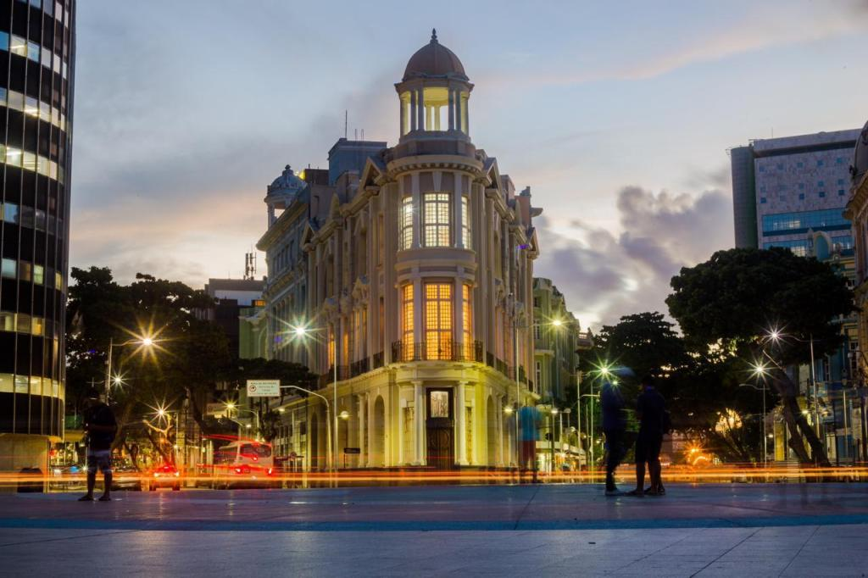

Slide 4
Overview
Applications using Shiny
Docker
Code reproducibility

Slide 5
Web Applications using Shiny

Slide 6
What is Shiny?
Shiny is an R package that makes it easy to build interactive web apps straight from R. You can host standalone apps on a webpage or embed them in R Markdown documents or build dashboards. You can also extend your Shiny apps with CSS themes, htmlwidgets, and JavaScript actions.

Slide 7
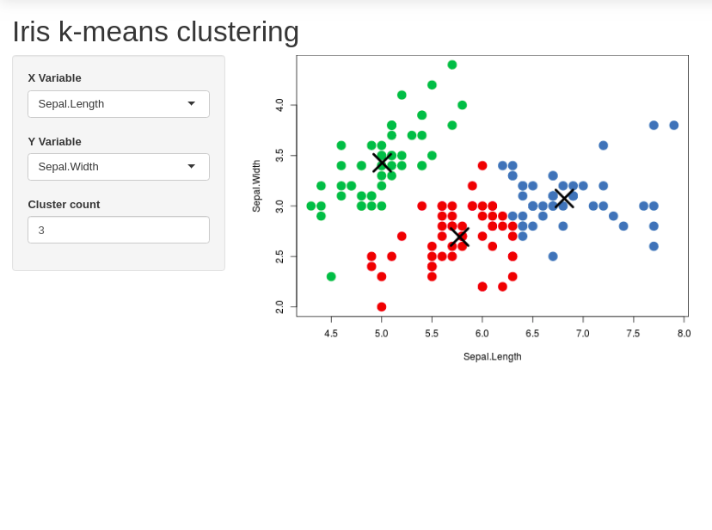
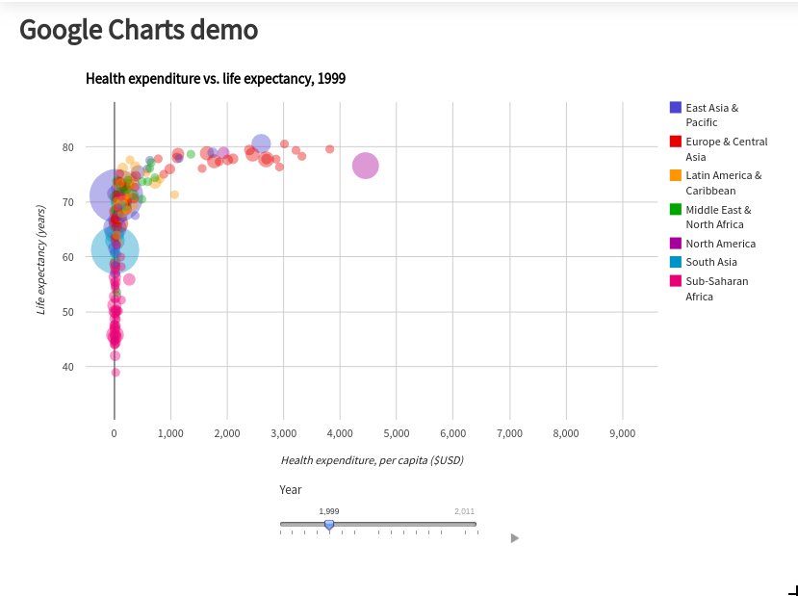
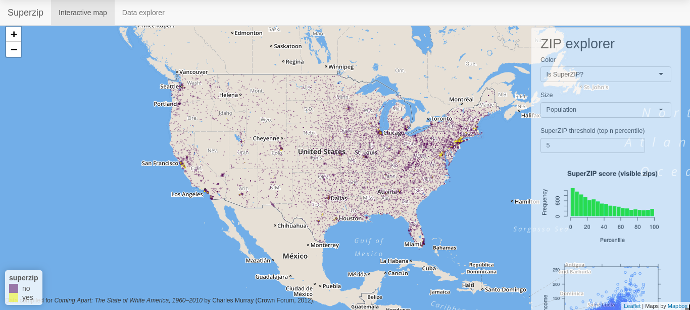
Some examples
For more, see Shiny gallery.

Slide 8
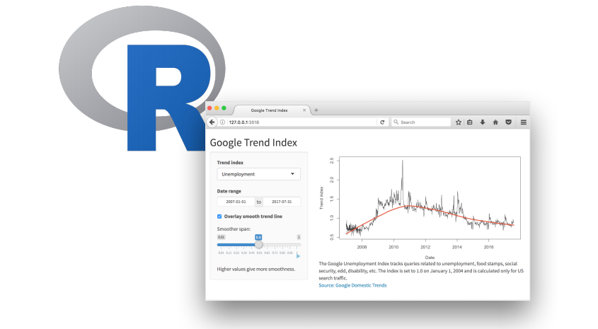
Every Shiny app has a webpage that the user visits, and behind this webpage there is a computer that serves this webpage by running R.

Slide 9
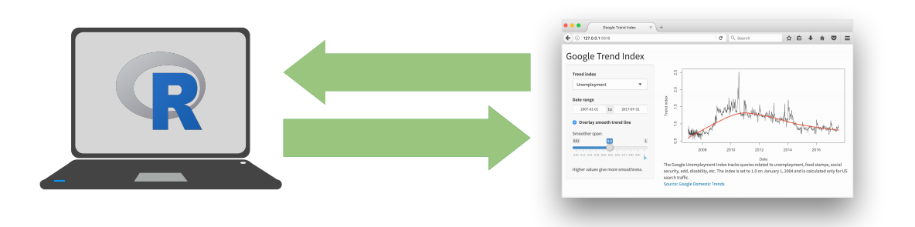
When running your app locally, the computer serving your app is your computer.

Slide 10
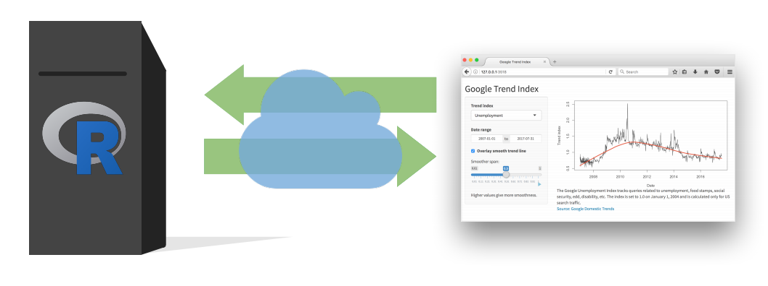
When your app is deployed, the computer serving your app is a web server.

Slide 11
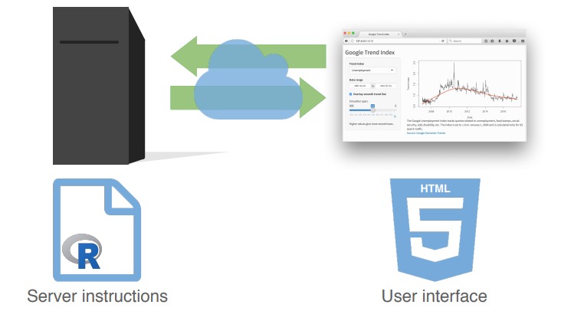

Slide 12
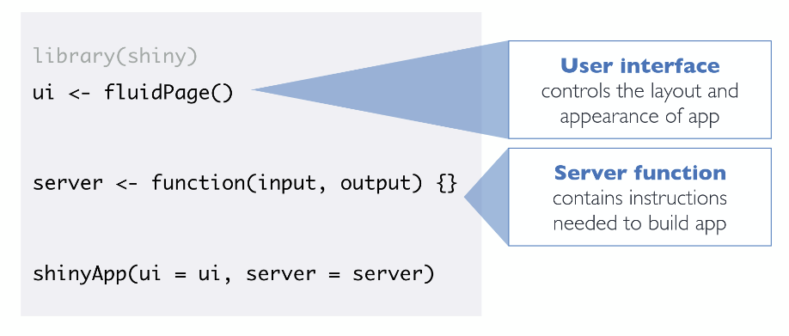
Anatomy of a Shiny app
Shiny cheat sheet
Notes:
Arquivos básicos para criar uma aplicação em Shiny

Slide 13
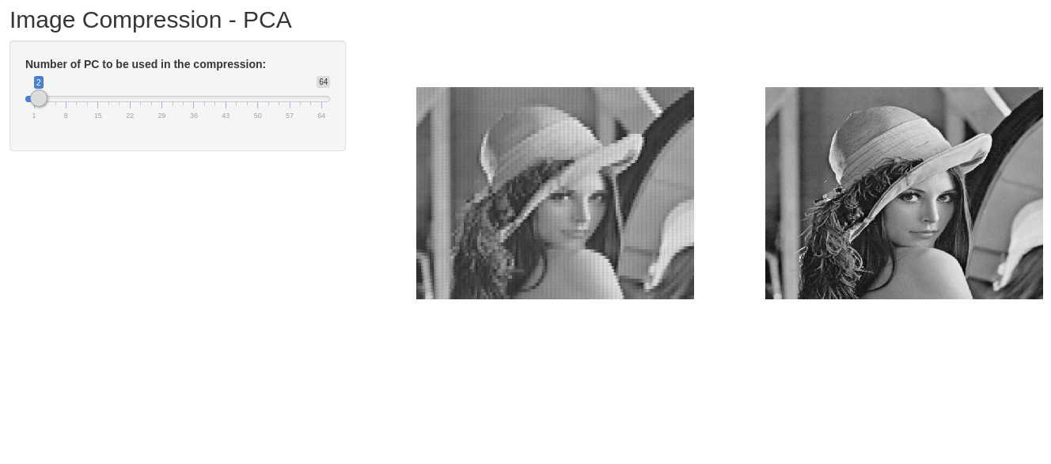
Notes:
Como exemplo a aplicação em Shiny de compressão de imagem. (Simples e interessante!)

Slide 14
Code
Notes:
Mostrar código da aplicação de Lena em Shiny. Organização dos arquivos e como é a estrutura de cada um deles.

Slide 15
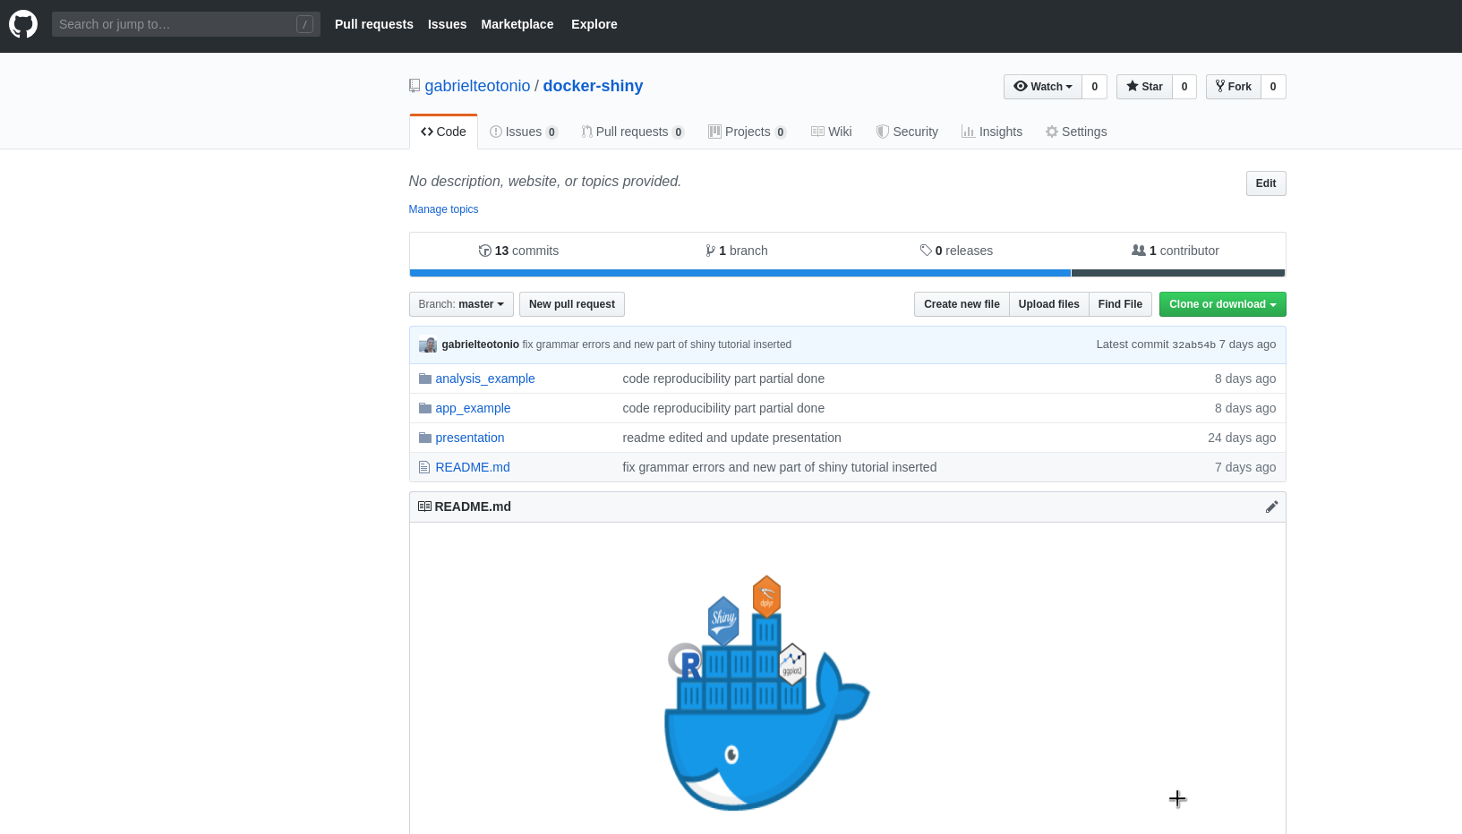
Go to github.com/gabrielteotonio/docker-shiny

Slide 16
Sharing or deploying your app
Some options:
Shinyapps.io;
Shiny server;
Shiny server pro.
Notes:
Falar sobre esses três tipos comuns de deploy e também o mais simples entre pessoas que é o simples ato de enviar o código. E o que pode dar errado em ambos os casos?

Slide 17
Is it possible to use Shiny apps in production?

Slide 18
What is production?
A production environment is used and relied on by real users, with real consequences if things go wrong.
Notes:
De forma resumida e direta, um ambiente em produção possui essa definição. Os usuários podem ser tantos clientes externos ou internos, como um outro setor ou time da empresa que está utilizando sua aplicação em um processo interno.

Slide 19







YES!
Notes:
Algumas empresas que utilizam aplicações em Shiny.

Slide 20
Focus
Database
Deploy
Notes:
Hoje vamos focar em duas etapas extremamente importantes nesse processo de colocar a sua aplicação em produção.

Slide 21
Database
It is plausible to say that the core of a R Shiny application is data. The way the data is stored and we access it is a key point in the performance of Shiny app.

Slide 22
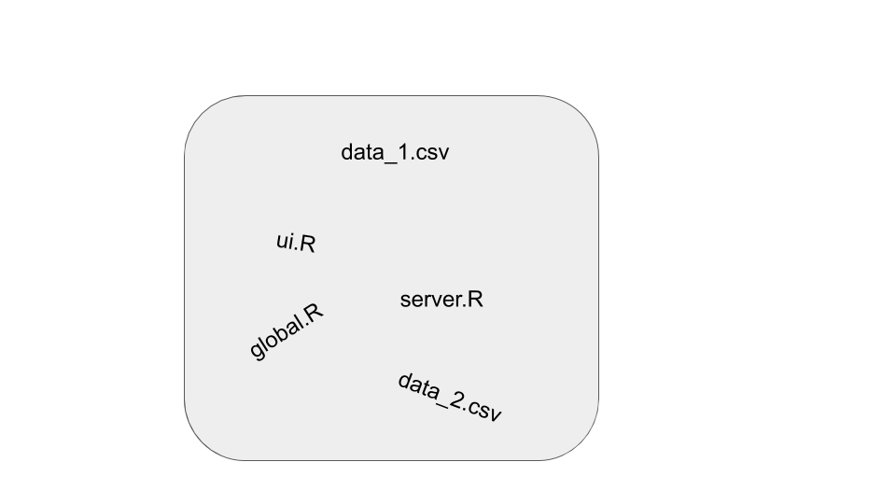
Database
Shiny app
Notes:
Inicialmente você pode pensar que esse é o diretório da sua aplicação inicial. Bem simples e começando a desenvolver agora, você não se preocupa em organizar de formas melhores e também não sente ainda as dores de grandes massas de dados.

Slide 23
Database
These formats compact your file in a manner that you’ll have a high reading performance inside your application:
.feather
.RDS
Notes:
Esses formatos de arquivo conseguem compactar seu arquivo e com isso aumentar a rapidez na leitura desses dados e com isso melhorar a performance da sua aplicação.

Slide 24
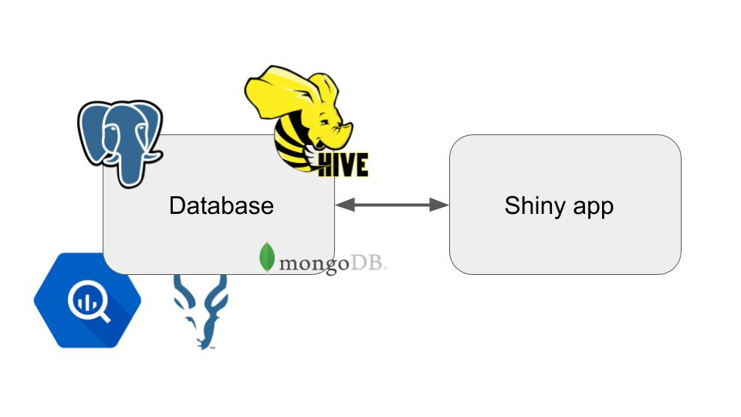
Database
Notes:
Mas se agora sua aplicação não se alimentar mais de arquivos de texto no seu próprio diretório. Agora ela precisa de dados provenientes de um database. Esse database pode ter sido criado pelo seu team/chapter ou você pediu alguém do setor de TI para fazer isso por você, não importa, o que importa agora é que você tem que repensar suas consultas e query dos dados.

Slide 25
Database
Preprocessed
data
Query
Notes:
Agora você está lidando com uma base de dados de milhares/milhões de linhas, por exemplo. Você não tem apenas uma tabela, mas várias e nesse contexto você deve atentar para algumas boas práticas e algumas práticas essenciais para obter um bom resultado e performance da sua aplicação.

Slide 26
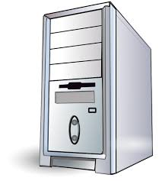
Database
R is single-threaded
sum(column_1[a:b-1])
sum(column_1)
sum(column_1[b:c-1])
Result
sum(column_1[c:d])
Notes:
R é single-threaded. Isso significa que não importa se você instalar o R ​​em um servidor poderoso com 64 núcleos de CPU, o R usará apenas um deles. Por exemplo, encontrar a soma de um vetor numérico é uma operação que pode ser executada em paralelo na CPU com bastante facilidade. Se houver quatro núcleos de CPU disponíveis, cada núcleo poderá receber aproximadamente um quarto dos dados para processar. Cada núcleo calcula o subtotal do bloco de dados que é dado, e os quatro subtotais são então adicionados para encontrar a soma total de todo o conjunto de dados. No entanto, em R, a função sum () é executada em série, processando todo o conjunto de dados em um núcleo da CPU. Logo, fazer muitos cálculos dentro da aplicação pode quebrá-la, além de deixar a performance extremamente ruim.

Slide 27
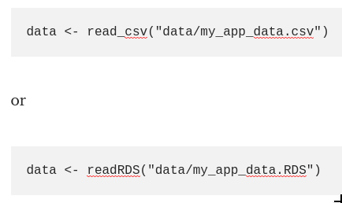
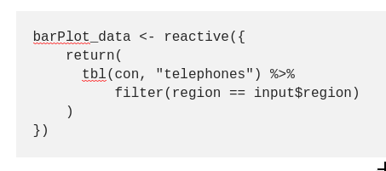
Database
Notes:
Consultas sem filtro irão quebrar sua aplicação! Inicialmente você tem poucos dados, os coloca junto das suas aplicações e os lê de uma só vez no seu global.R. Agora você tem seus dados distantes da sua aplicação e precisa realizar consultas de forma otimizadas e reduzindo o tamanho do resultado da requisição ao seu banco.

Slide 28
Deploy
The machine where your application will run is quite different from yours.
Notes:
Mostrar as dores na hora de realizar um deploy e logo em seguida apresentar Docker.

Slide 29
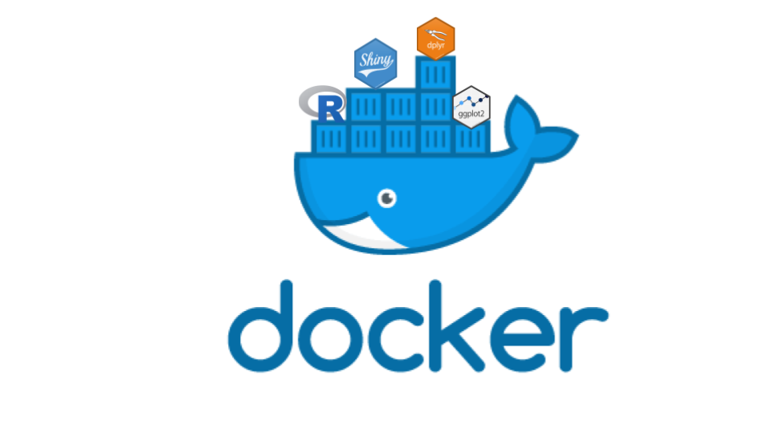
Deploy
Dependencies
R version
Packages
Reproducibility
Operating system
Notes:
Exibir problemas que podemos ter quando realizamos deploy das nossas aplicações e introduzindo Docker como uma solução.

Slide 30
Docker

Slide 31
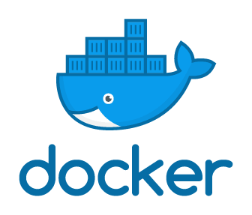
What is Docker?
Docker is a tool designed to make it easier to create, deploy, and run applications by using containers. In a way, Docker is a bit like a virtual machine. Docker seems a great way for us to deploy a Shiny application.

Slide 32
What is a Docker container?
A Docker container is a loosely isolated environment running within a host machine’s kernel that allows us to run application-specific code.

Slide 33
The Kernel
The kernel is the software at the core of an operating system, with complete control;
The CPU is the core circuitry which executes program instructions;
Docker runs on top of original machine’s kernel - making it the host machine.

Slide 34
The Docker Engine
Consists of the Docker server, an API, and command line interface.
The server is also called the Docker daemon.
daemon - background processes on an operating system.
Docker daemon is like a construction team on the host machine.

Slide 35
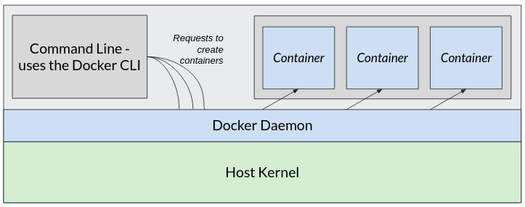
The Docker Engine on an Operating System
Notes:
O processo de um container não pode afetar o processo de outro. Cada container possui limites de CPU e memória.
Essa estrutura é boa pois:
> Portabilidade de vários sistemas ops;
> Menos tempo configurando ambientes de produção.

Slide 36



Docker images
They are “ready-only templates with instructions for creating a Docker container.”
Define the container code, libraries, environment variables, configuration files, and more.

Slide 37
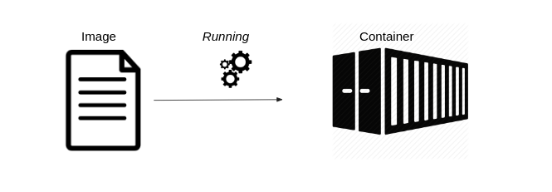
Image to container relationship

Slide 38
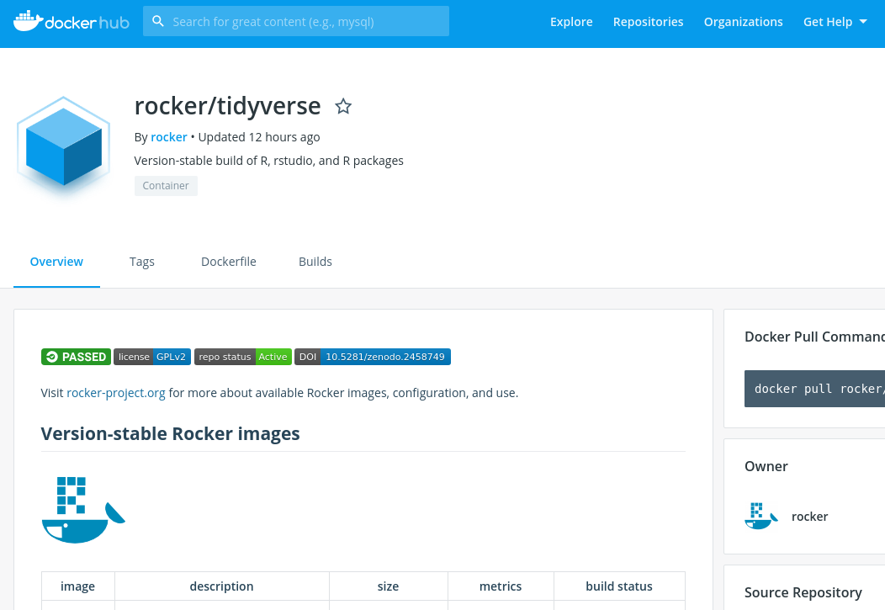
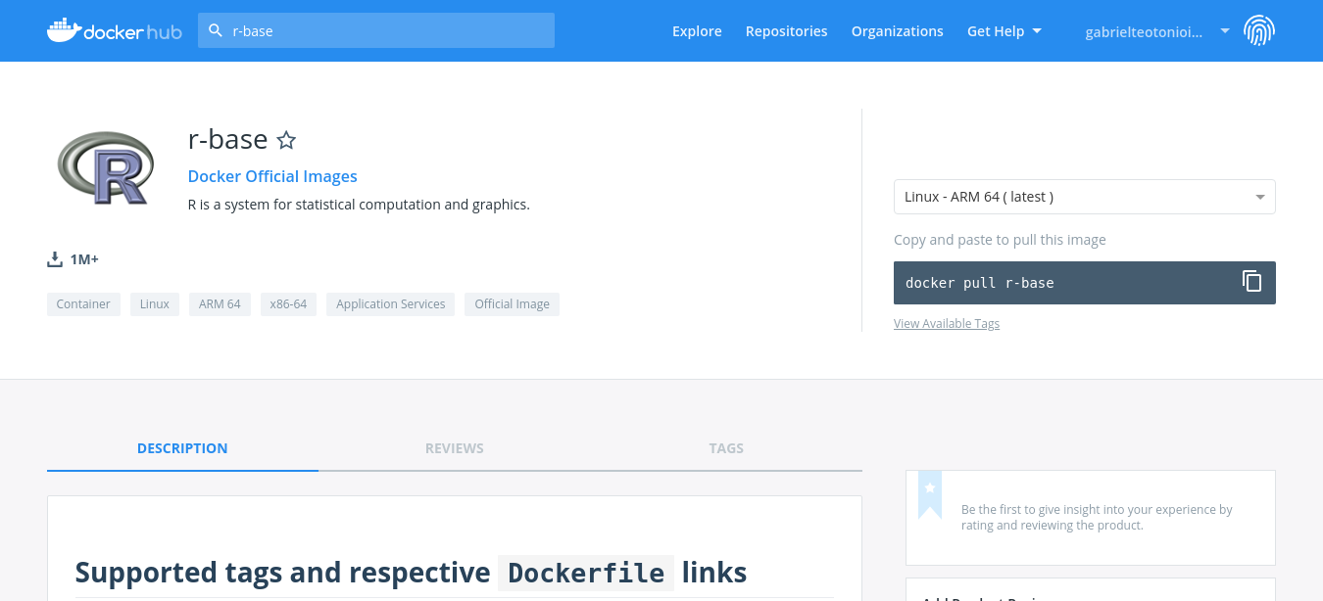
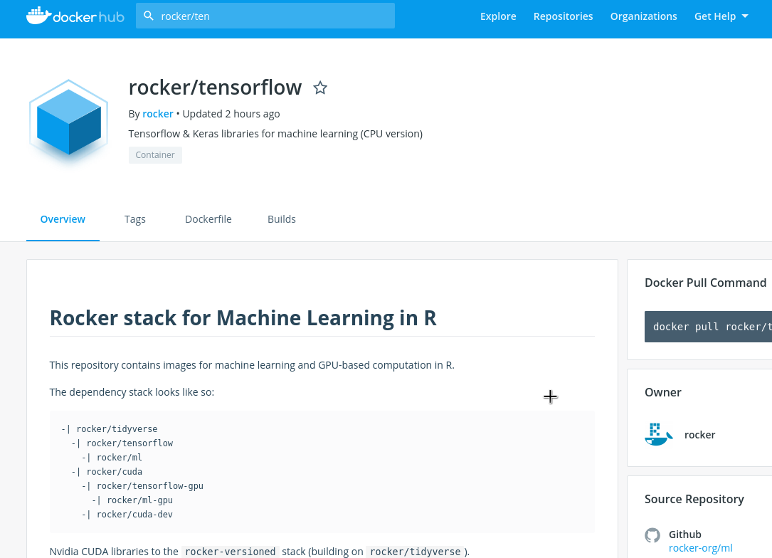
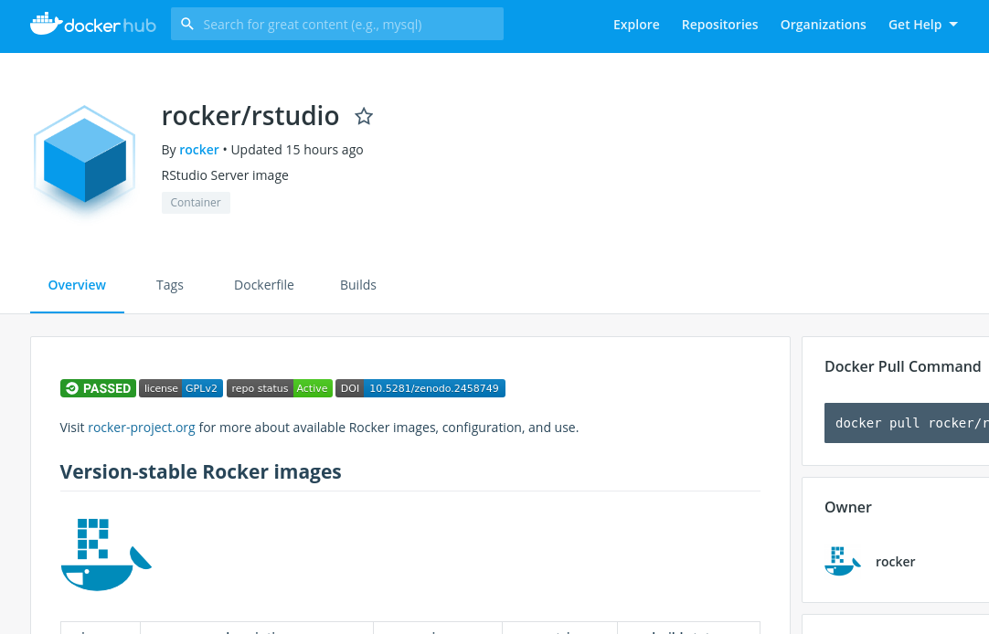
Dockerhub
Notes:
Comentar sobre o rocker!

Slide 39
Code
Notes:
Rodar containers de R, Rstudio e da aplicação.

Slide 40
Go to github.com/gabrielteotonio/docker-shiny

